Slide 1
SYSTÈME DE DETECTION D’OBJETS VIRTUELS
ANI-IA 4068 : Coder pour la VR, XR et AR 2
Par : EYA ESSAM Ernest, NGOA TSAMA Yves et SIPA Franck Ronald
Supervisé par : Mr. TEUGUIA Rodolf

Slide 2



OUTLINE
Introduction et Architecture du système
Implementation, résultats et évaluation
Défis, limitations et conclusion.

Slide 3
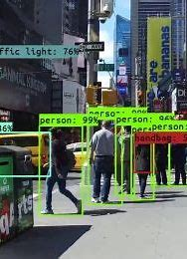
INTRODUCTION
Dans quel contexte ?
Quels objectifs ?
C’est quoi YOLO ?
Quels objectifs ?
Détection d’objets : Quelle importance ?

Slide 4
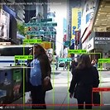
ARCHITECTURE DU SYSTEME
3 éléments clés :
Une caméra AR,
Un moteur de détection YOLO
Un environnement de développement AR

Slide 5
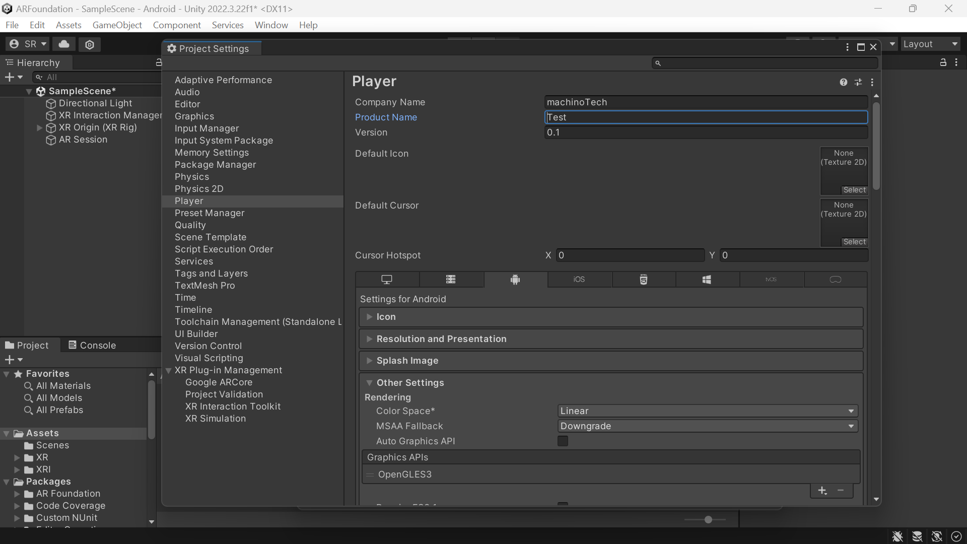
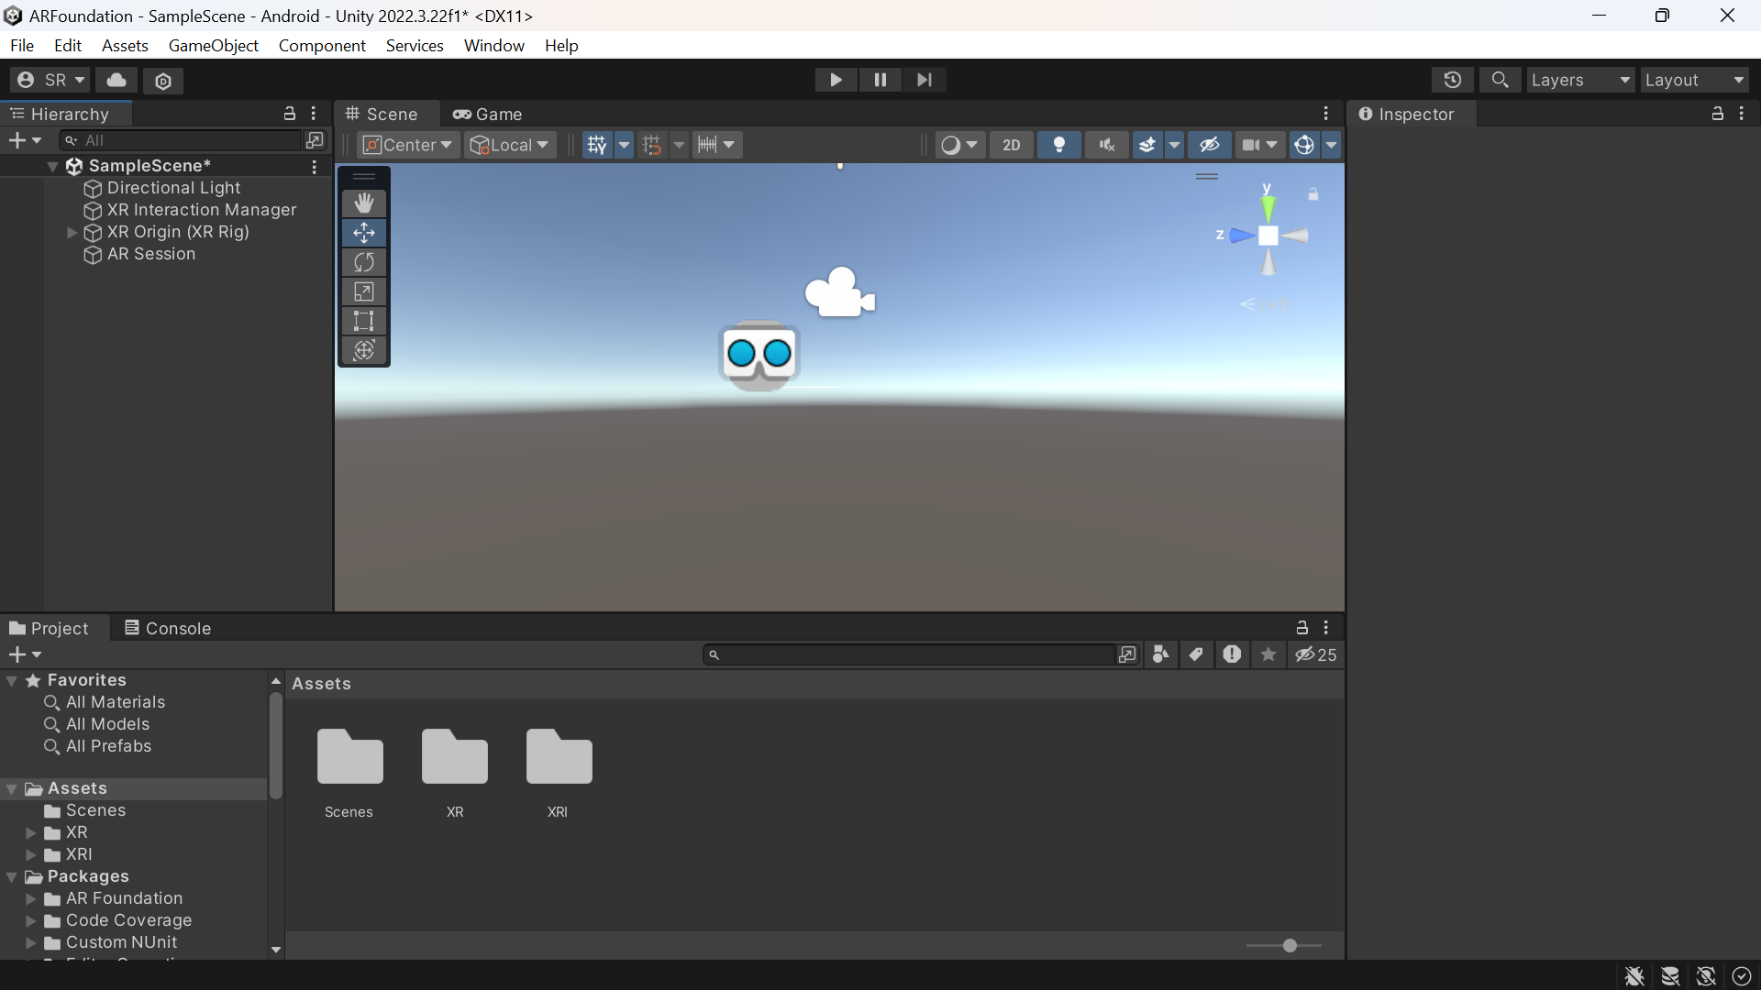
IMPLEMENTATION
Introduction de la caméra AR
Préparation de l'environnement de développement

Slide 6
Fonctionnement de YOLO
IMPLEMENTATION
Qu’est ce que YOLO ?
Quelles sont les différentes versions de YOLO?
Comparaison des performances (précision, vitesse).
Améliorations apportées à chaque version de YOLO.

Slide 7
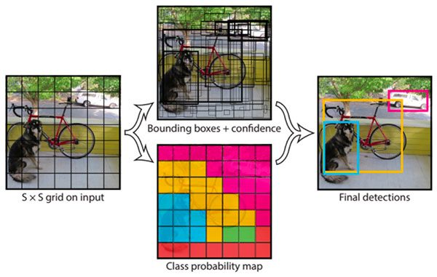
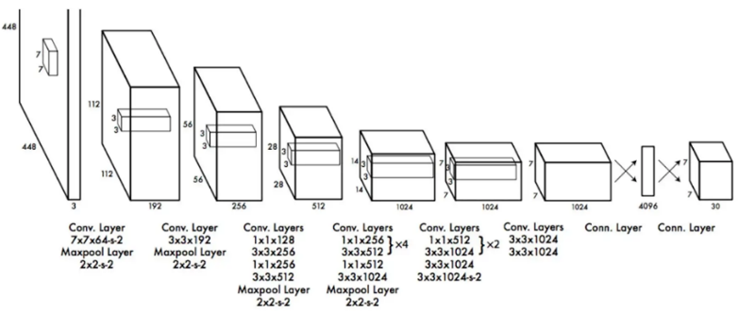
Fonctionnement de YOLO
IMPLEMENTATION

Slide 8
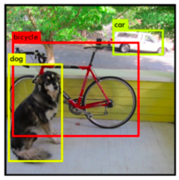
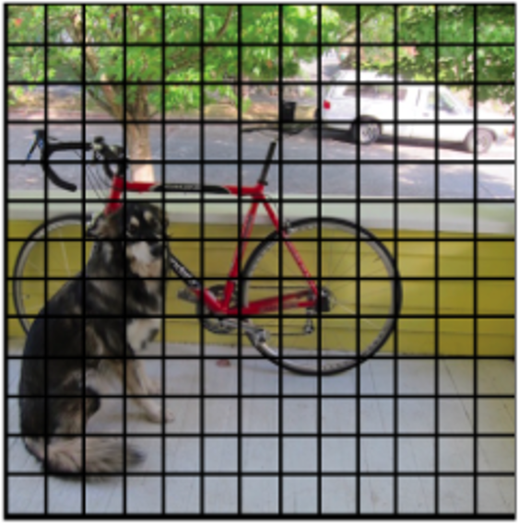
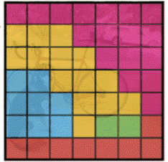
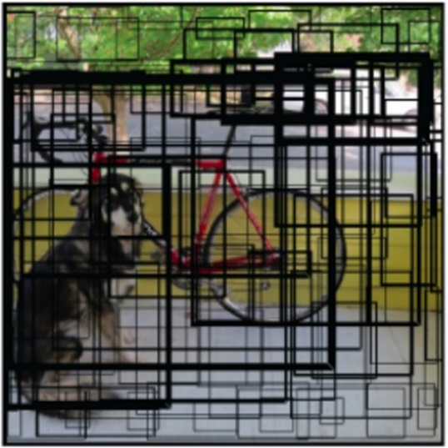
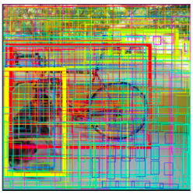
IMPLEMENTATION
Fonctionnement de YOLO

Slide 9
IMPLEMENTATION
Configuration du modèle YOLO
Description de l'implémentation de YOLO.
Étapes suivies pour entraîner et tester le modèle

Slide 10
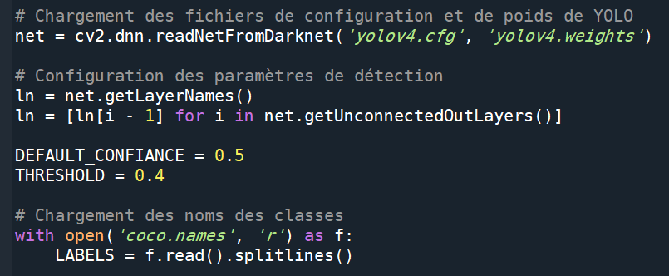
IMPLEMENTATION
Intégration du système de détection dans VS code
Le modèle a été converti en format ONNX.
Par la suit téléchargé avec l'étiquette dans Assets/Models

Slide 11
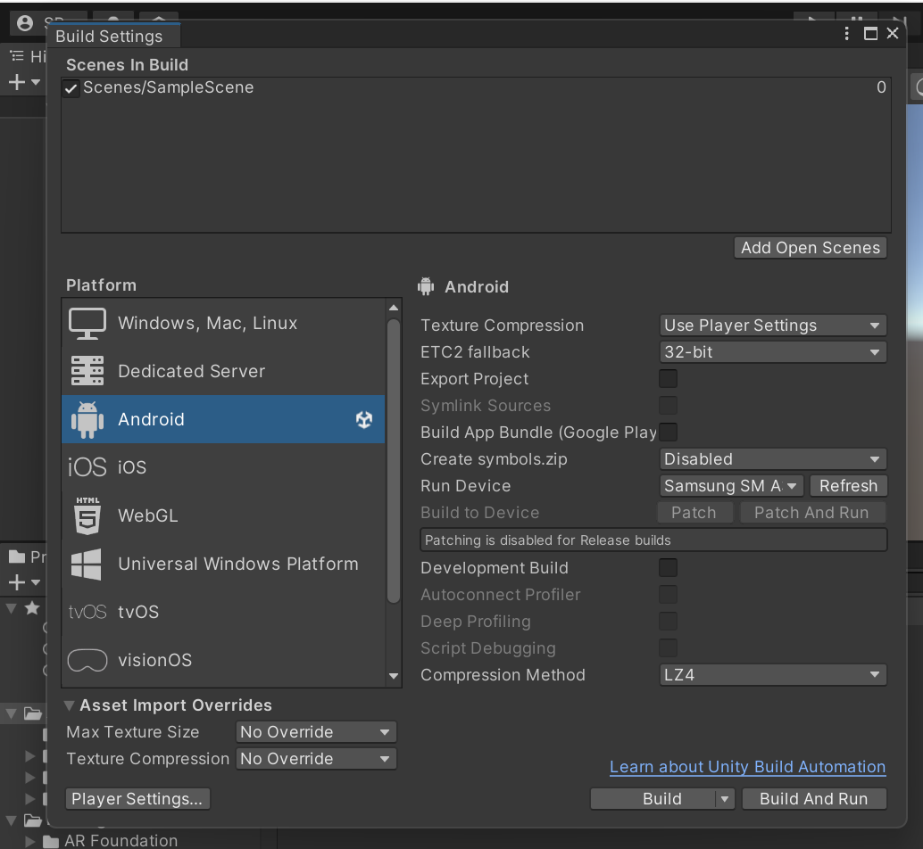
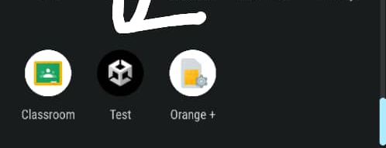
RESULTATS ET DISCUSSIONS
Compilation du projet

Slide 12
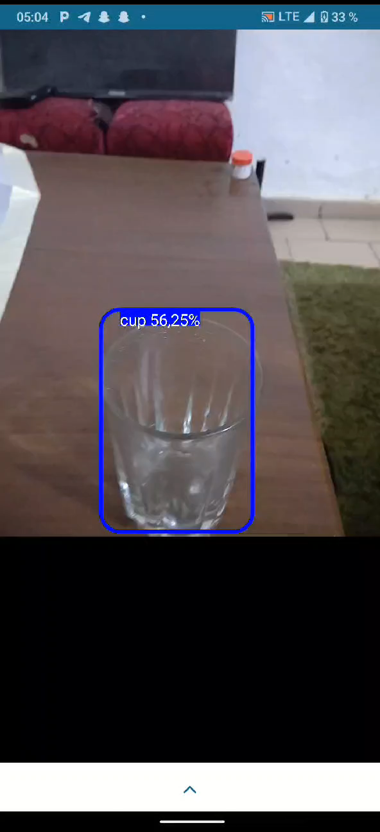
RESULTATS ET DISCUSSIONS
Visualisation des résultats
évaluation du modèle
Une bonne précision : 0.85
Un excellent Recall : 0.92
Un F1_Score assez satisfaisant : 0.88
Temps de traitement relativement court : 35 ms par Image

Slide 13
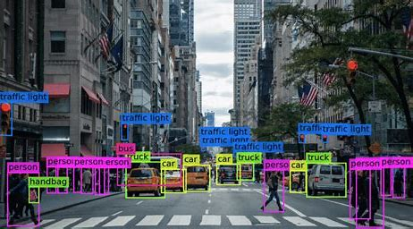
RESULTATS ET DISCUSSIONS
Retour d’expérience
Fiabilité des détections;
Interprétabilité des résultats;
Performances et production

Slide 14
DEFIS ET LIMITATIONS
Limitations actuelles du système
Problèmes rencontrés
Difficulté d'annotation des données
Surapprentissage du modèle
Optimisation des hyperparamètres
Performances sur les petits objets
Robustesse aux occultations
Interprétabilité des prédictions

Slide 15

DEFIS ET LIMITATIONS
Pistes d’amélioration future
Utilisation de jeux de données plus diversifiés
Exploration de nouvelles architectures YOLO
Combinaison avec d'autres techniques de détection
Amélioration de l'interprétabilité

Slide 16
CONCLUSION
En somme, le système de détection d'objets virtuels développé s'est avéré être une solution robuste et performante pour identifier une large variété d'objets dans des environnements 3D. Bien que certaines limitations techniques aient été identifiées, telles que des difficultés avec les petits objets ou les occultations, l'équipe a démontré sa capacité à relever ces défis grâce à l'utilisation de techniques d'apprentissage machine de pointe et à une approche itérative d'amélioration continue. Les résultats obtenus ont permis de valider l'efficacité de la solution et ouvrent la voie à de nouvelles applications passionnantes dans les domaines de la réalité virtuelle, de la robotique et de l'analyse d'imagerie 3D.

Slide 17
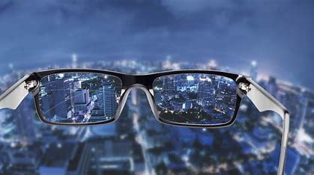

Présentation de la démo

